Slide 1
Економічні ресурси України та їх обмеженість
Алєксєєнко В., Жуковська Т.,
11-Б

Slide 2
Класифікація потреб
За характером виникнення
За нагальністю задоволення
За засобами, що забезпечують задоволення потреб
За способом задоволення
За критерієм значущості та ієрархії (за Маслоу)
Базові
Породжені розвитком цивілізації
Першочергові
Ті, що задовольняються предметами розкоші
Матеріальні
Нематеріальні
Індивідуальні
Колективні
Потреби у самореалізації
Потреби у визнанні
Потреби у спілкуванні
Потреби у безпеці
Фізіологічні потреби

Slide 3
Види економічних ресурсів
- Природні ресурси (земля, надра, водні, лісові, біологічні, кліматичні і рекреаційні ресурси);
- Трудові ресурси (люди з їх здатністю виробляти товари і послуги);
- Капітал (у формі грошей і цінних паперів, тобто фінансовий капітал, або засобів виробництва, тобто реальний капітал);
- Підприємницькі здібності (здібності людей до організації виробництва товарів і послуг);
- Знання, необхідні для господарського життя (виробляються, перш за все, наукою і поширюються, головним чином, через освіту).

Slide 4
Отже, базовими постулатами економіки є дві тези, що приймаються за аксіоми:
• безмежність, або невгамовний, матеріальних потреб суспільства;
• обмеженість, або рідкість, економічних ресурсів.

Slide 5
Безмежність потреб і обмеженість ресурсів породжують дію двох законів суспільного розвитку — закону зростання потреб і закону розвитку факторів виробництва.
Ці закони взаємопов’язані і характеризують дві сторони соціально-економічного прогресу:
1) неухильний розвиток людини з її зростаючими потребами;
2) підвищення ефективності виробничих ресурсів за послідовного нарощування обсягу відтворюваних ресурсів та їх якісних показників (продуктивності, корисності тощо).

Slide 7
Переплетення ресурсів та їх мобільність частково відображають їх інша властивість - взаємозамінність, або альтернативність. Якщо фермерові потрібно збільшити виробництво зерна, то він може зробити це так: розширити посівні площі (використання додаткових природних ресурсів), або найняти додаткових працівників (збільшення використання праці), або розширити свій парк техніки та інвентарю (збільшення свого капіталу), або поліпшити організацію праці на фермі (більш широке використання своїх підприємницьких здібностей), або ж, нарешті, використовувати нові види насіння (застосування нових знань). У фермера є подібний вибір тому, що економічні ресурси взаємозамінні.
Зазвичай ця взаємозамінність не буває повною. Наприклад, людські ресурси не можуть повністю замінити капітал, інакше працівники залишаться без обладнання та інвентарю. Економічні ресурси замінюють один одного спочатку легко, а потім все важче. Так, при незмінному числі тракторів можна збільшити кількість працівників на фермі, зобов'язавши їх працювати у дві зміни. Однак найняти ще працівників і організувати систематичну роботу в три зміни буде дуже складно, хіба що різко збільшивши їм заробітну плату.

Slide 8
Характерні риси структури матеріального виробництва України
1.Різке переважання виробництва засобів виробництва над виробництвом предметів народного споживання
2.надмірний і екстенсивний розвиток гірничодобувної промисловості
3.Розвиток енергомістких виробництв і неекономне використання електроенргії в народному госопдарстві
4.Відсталість, неефективність структури агропромислового комплексу
5.У машинобудівному комплекс багато незавершених циклів виробництво
6.Нераціональність спеціалізації і незабезпеченість комплексного розвитку господарства
7.Нераціональність територіальної структури виробництва

Slide 9
До земельних ресурсів належать землі, які використовуються або можуть бути використані у господарській діяльності.
Залежно від призначення в Україні виділяють такі землі:
1) сільськогосподарські;
2) населених пунктів;
3) промисловості, транспорту, зв'язку, оборони;
4) природоохоронні, оздоровчі, рекреаційні, історико-культурні;
5) лісового фонду;
6) водного фонду;
7) запасу.

Slide 10
Мінерально-сировинні ресурси істотно впливають на розвиток економіки, галузей господарства, культури, вони можуть бути причиною збройних конфліктів. Україна виділяється потужною мінерально-сировинною базою. Адже, займаючи лише 0,4 % території світу, маючи 0,8 % кількості населення, наша держава може добувати близько 5 % загальносвітових мінерально-сировинних ресурсів. А за показниками окремих з них Україна значно випереджає багато держав. Так, вона добуває 25% марганцевих, 10 — залізних руд, 5 % світової мінеральної сировини і продуктів їх перероблення.

Slide 11
Загальна кількість мінеральних ресурсів, їх різноманітність в Україні оцінюються 8 балами за десятибальною шкалою. В її надрах розвідано більш як 200 видів корисних копалин, відкрито близько 20 тис. їх родовищ. З 90 видів корисних копалин, що мають промислове значення, експлуатується 61. Це — залізні, марганцеві і уранові руди, вугілля, титан, Циркон, сірка, каолін, ртуть, графіт, нафта і газ, нерудна металургійна і цементна сировина, будівельні матеріали, мінеральні води, гіпс тощо.

Slide 12
Використання мінерально-сировинних ресурсів супроводиться їх великими втратами через недосконалу технологію добування. У надрах залишається близько 70 % нафти, 40 — вугілля, 25 — металевих руд, 50 % — солі. Відходи гірничодобувної промисловості займають більш як 50 тис. гектарів сільськогосподарських угідь.

Slide 14
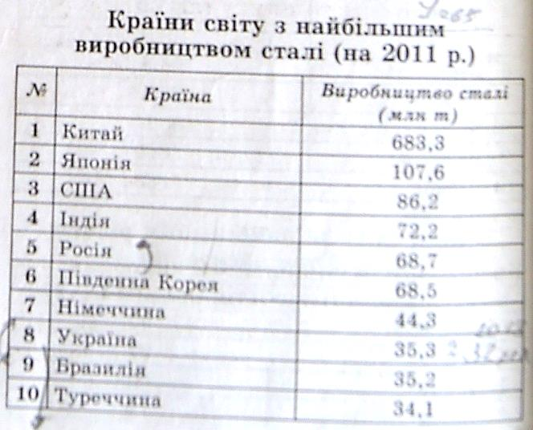

Slide 15
Регіональні відмінності в запасах, видобутку і споживанні палива (%)
Регіон | Частка регіону щодо загальнодержавного показника
 | запаси | видобуток | споживання
Дніпропетровська | 24.89 | 7,00 | 13.03
Донецька | 31.41 | 31,61 | 22,60
Івано-Франківська | 0.25 | 2,21 | 5,18
Київська | 0,05 | 0.00 | 6.04
Кіровоградська | 0,56 | 0.48 | 0.54
Луганська | 30,55 | 15,38 | 7.52
Львівська | 2.91 | 4.15 | 4,15
Одеська | 0,06 |  | 5,99
Харківська | 5,12 | 13.84 | '5.93
Черкаська | 0,09 | 0.04 | 2.13

Slide 17
Власні паливні ресурси станом на 2010 рік забезпечують лише 67 % потреб України, решта імпортується (зокрема з Росії, Туркменістану і Азербайджану).
Свою нинішню потребу в нафті Україна власними ресурсами задовольняє тільки на 8, у газі — на 22 %.

Slide 18
Виробничий потенціал
Виробничий потенціал формується основними виробничими фондами, до яких входять будівлі, споруди, трубопроводи, машини, устаткування тощо.
В Україні існує понад 100 тисяч підприємств, однак більшість із них мають застарілі, дуже зношені, а то й зруйновані основні виробничі фонди, які потребують оновлення або ж демонтування.

Slide 19
Один з найбільш перспективних секторів економіки України, на який припадає більше 20% ВВП. Україна входить до п’ятірки найбільших світових експортерів зерна та займає 1 місце в світі за обсягом експорту соняшникової олії (58%).
Україна традиційно займає лідерські позиції у виробництві складних машин, автомобілів, літаків на території СНД, а також входить до шістки провідних держав світу, що виробляють космічну техніку.
Україна видобуває понад 20 млрд. куб. м природного газу на рік та має доведені запаси в 1 трлн куб. м. Україна має великій потенціал виробництва енергії з альтернативних джерел та запровадження енергоефективних технологій. «Зелені тарифи» в Україні є більш привабливими, ніж у інших країнах.
Україна є 5 світовим ринком аутсоурсингових послуг в ІТ сфері і демонструє у ній найвищі темпи зростання в світі. Обсяги ринку перевищили у 2010 році 1 млрд. дол. США.
Україна має величезний і ще не реалізований туристичний потенціал завдяки наявності різноманітних туристичних зон та багатьох санаторно-лікувальних закладів. Лижні курорти Карпат, Крим, чорноморські пляжі, середньовічні міста та фортеці Західної України, кінофестивалі, етнографічні та музичні фестивалі – все це щороку притягує понад 20 млн. туристів.

Slide 20
Трудоресурсний потенціал
Економічно активне населення країни – 22 мільйони.
Україна має значну частку дорослих з вищою освітою. За загальною кількістю студентів Україна займає 16 місце серед 105 країн світу, у тому числі – 7 місце серед технічних спеціальностей (за даними UNESCO, Global Education Digest).
Україна займає 5 місце у світі за кількістю сертифікованих ІТ-спеціалістів.
Середня заробітна плата в Україні становить 2 729 грн. (близько 340 доларів США). Найняти на роботу кваліфікованого розробника коштуватиме в Україні дешевше, ніж у США чи Європі. Разом із тим значна кількість українців вже мають міжнародну освіту та професійний досвід роботи за кордоном.

Slide 21
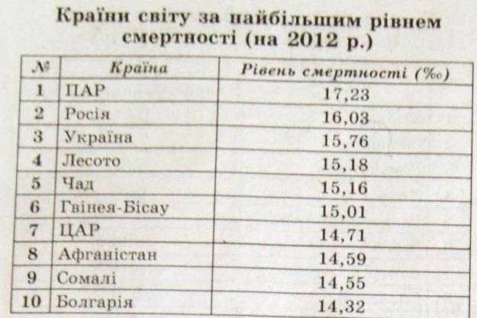
В останнє десятиріччя чисельність трудових ресурсів у країні зменшується, що є наслідком несприятливої демографічної ситуації, тоді як якість робочої сили залишається високою (зокрема, зростає частка осіб з вищою освітою).

Slide 22
Фінансовий потенціал країни визначається сукупністю грошових фондів підприємств, громадян, держави.
Фінансові можливості України поки що дуже скромні. Річний державний бюджет країни менший, аніж бюджети окремих міст розвинених країн Заходу. Велика кількість українських підприємств є фінансовими боржниками або перебувають на межі банкрутства, а більшість громадян країни отримують доходи, нижчі від встановленого прожиткового мінімуму.
Багато фінансових операцій відбувається поза легальними рамками економіки, встановленими законодавством, тобто в "тіні".

Slide 23
Науковий потенціал України базується на розгалуженій мережі наукових інститутів, науково-дослідних закладів, які існують у системі Національної академії наук, міністерств і відомств, їх працівниками є десятки тисяч спеціалістів вищої категорії — докторів і кандидатів наук.
У деяких напрямках науки Україна проявила себе як один зі світових лідерів, наприклад, у кібернетиці, електрозварюванні металів, кардіохірургії, космічній техніці.
Однак у багатьох галузях наукової діяльності, що стосуються розробки високопродуктивної техніки і новітніх технологій, відставання вітчизняної науки суттєве. В наш час ситуація ускладнюється недостатнім фінансуванням і нестабільною діяльністю наукових організацій, виїздом спеціалістів високої кваліфікації за кордон.

Slide 24
Висновки:
1) Зі зростанням населення потреби в благах збільшуються;
2) Для виробництва благ необхідні ресурси;
3) Ресурси обмежені;
4) Обмеженість благ обумовлена ​​обмеженістю ресурсів;
5) При виробництві благ завжди існує проблема вибору;
6) Оптимальне рішення проблеми вибору дозволяє раціонально використовувати ресурси;
7) Нові технології допомагають раціонально використовувати ресурси;

Slide 25
8) Раціональне використання ресурсів і пошук альтернативних ресурсів дозволяє перевести ресурси з розряду абсолютно обмежених, в розряд відносно обмежених;
9) Нераціональне використання ресурсів створює небезпеку повного вичерпання їх;
10) Повне вичерпання ресурсів зробить неможливим виробництво благ, що призведе до катастрофи;
11) Для запобігання катастрофи необхідно враховувати обмеженість ресурсів і шукати способи більш раціонального їх використання.

Slide 26
Розв’язання проблем
1. Розвиток обміну ресурсів. Через об'єктивні умови не кожна країна може забезпечити власними виробничими потужностями створення всіх матеріальних благ, що споживаються населенням. Наприклад, в Україні не ростуть кава, какао-боби, з яких виробляють шоколад. Власний видобуток нафти і газу в Україні не відповідає обсягу її потреб у сировинних ресурсах. Задовольнити потребу можна, розвиваючи товарний обмін ресурсами між країнами. Цьому сприяє поглиблення міжнародного поділу праці.
2. Створення замінників ресурсів. (виробництво штучних тканин, штучної шкіри, штучних будівельних матеріалів)
3. Економія ресурсів. Економії ресурсів досягають завдяки запровадженню ефективніших технологій виробництва, поліпшенню якості засобів праці. Коли у світі виникла криза енергетичних ресурсів, це зумовило появу більш економічних засобів праці (двигунів, що споживають менше пального при тій же потужності), побутової техніки (пральних машин, холодильників, електроплит тощо) з меншим використанням електроенергії.

Slide 27
Список використаних джерел
1. Борисов А.Б. Великий економічний словник. - М.: Книжковий світ, 2001. - 895с.
2. Борисов Є.Ф. Економічна теорія: підручник - 2-е видання, перероб. і доп. - М.: ТК Велбі, Вид-во Проспект, 2007. - 544 с.
3. Бревнов А.А. Основи економічної теорії: Навчальний посібник. Видавництво друге. - Х.: ТОВ "Одіссей", 2006. - 512 с.
4. Булатова А.С. Економіка: підручник. М.: Бек. 1994. Гл.16. С.260 - 277.
5. Гукасьян Г.М. Економічна теорія. - СПб.: Пітер, 2006. - 480с.
6. Макконел Кемпбелл Р., Брю Стенлі Л. Економікс: Принципи, проблеми і політика. У 2 т. Пер. з англ. - М.: Прогрес, 2006.
7. Нурієв Р.М. Курс мікроекономіки: Підручник для вузів. - 2-е видання, зм. - М.: Изд-во НОРМА, 2002. - 572 с.
8. Ребнев Л.С., Нурієв Р.М. Економіка: Курс основ. - М., 2000. - 458 с.
9. Самуельсон, Пол, Е., Нордхаус, Вільям, Д. Економіка: Пер. з англ.: 16-ге вид.: - М.: Видавничий будинок "Вільямові", 2003. - 688 с.
10. Сімкіна Л.Г. Загальна Економічна теорія. - СПб.: Пітер, 2002,. - (Серія "Навчальні посібники").
11. Словник сучасних економічних та правових термінів / Авт. - Упоряд. В.Н. Шимов та ін; Під ред. В.Н. Шимова і В.С. Каменкова. - Мн.: Амалфея, 2002.

